Slide 1
Тема: Строение и функции кожи.

Slide 2
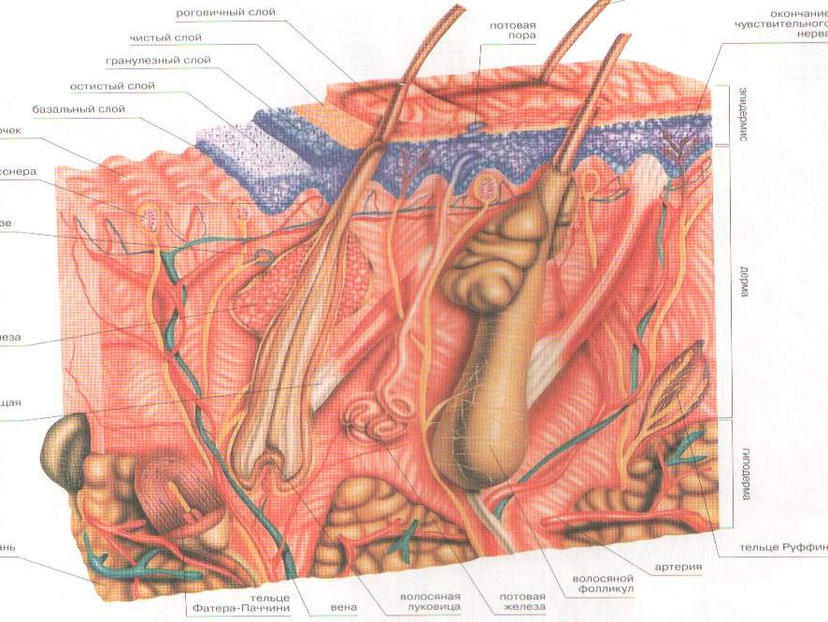
Строение кожи

Slide 3
Кожа –это покровный орган тела человека , состоящий из нескольких слоев тканей, имеющий специфическую структуру и выполняющий специализированные функции.
Ее площадь составляет около 2 кв. м.

Slide 4
Кожа гладкая, упругая, эластичная
Имеет розовый цвет благодаря разветвлению в ней мелких кровеносных сосудов и капилляров, наряду с которыми просвечивают венозные (голубые) сосуды
На ладони- мягкие подушечки пальцев, защищенные гладкими розовыми ногтями и на сгибах различные линии и складки.

Slide 5
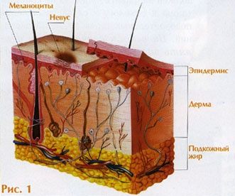
Кожа состоит из 3 слоев: наружного - эпидермиса , внутреннего – собственно кожи (дермы)
Под слоем кожи расположена подкожная жировая клетчатка.
Толщина кожи в разных местах различается в интервале от 0,5 до 4 мм.

Slide 6
Строение кожи и ее функции
Название слоя | Особенности строения | Выполняемые функции

Slide 7
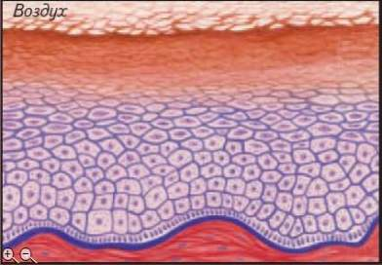
Наружный слой- эпидермис
Мертвые клетки
Образован многослойным эпителием.
Верхний слой – роговой, состоит из мертвых клеток без ядер.
Нижний – из живых клеток, способных к делению. В нем находится пигмент меланин ,от которого зависит цвет кожи.
Клетки эпидермиса очень прочно соединены между собой. Именно это позволяет им выполнять основную - защитную - функцию кожи.
Живые клетки

Slide 8
Строение кожи и ее функции
Слой кожи | Особенности строения | Функции
наружный - эпидермис | а) наружный слой эпителия из плотно прилегающих друг к другу погибших клеток; клетки постоянно слущиваются | защищает от проникновения инфекции
 | б) глубокий слой эпителия из живых клеток, в них есть пигмент | защищает от ультрафиолетовых лучей

Slide 9
Внутренний слой –
собственно кожа или дерма
- образован соединительной тканью.
здесь находятся многочисленные рецепторы, которые воспринимают давление, боль, холод и тепло – кожная чувствительность.
- сальные и потовые железы, через которые удаляется избыток воды и солей- выделительная функция
- многочисленные мелкие кровеносные сосуды, сокращение и расслабление которых позволяет выполнять коже выполнять терморегуляторную функцию
Сальная железа
Кровеносные
сосуды
рецепторы
Потовая железа
Корень волоса

Slide 10
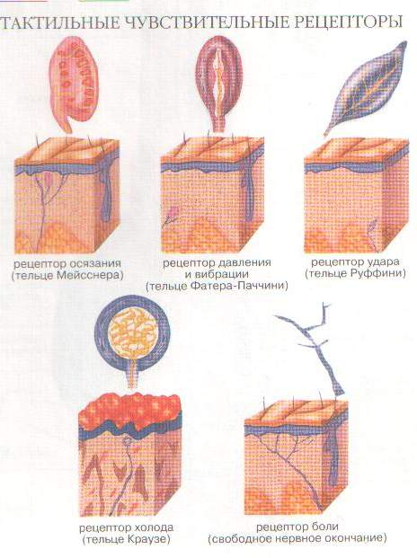
Рецепторы кожи

Slide 11
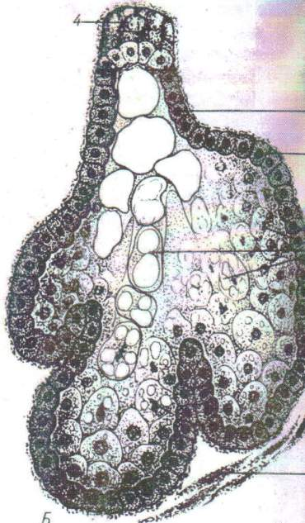
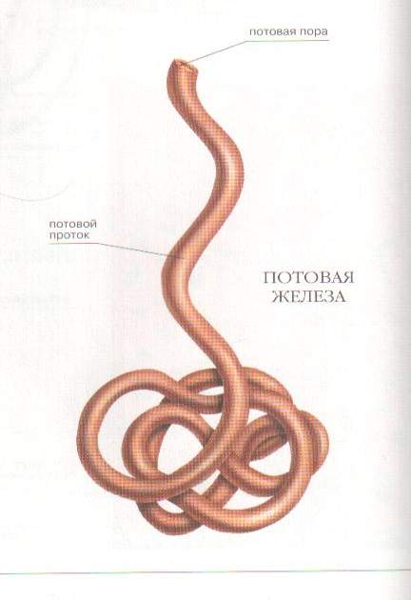
Железы кожи

Slide 12
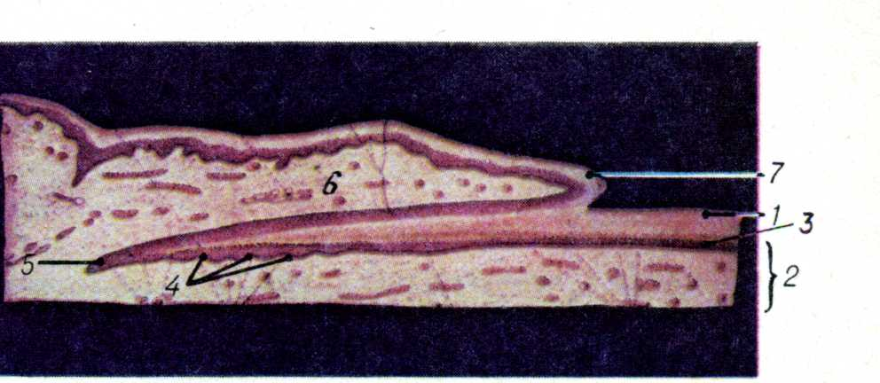
Строение ногтя
1 – НОГТЕВАЯ ПЛАСТИНКА
2 - НОГТЕВОЕ ЛОЖЕ
3 - РОСТКОВЫЙ СЛОЙ ЭПИТЕЛИЯ (ПОДНОГТЕВАЯ ПЛАСТИНКА)
4 - СОСОЧКОВЫЙ СЛОЙ ДЕРМЫ
5 - МАТРИКС
6 - НОГТЕВОЙ ВАЛИК
7 - НАДКОЖИЦА

Slide 13
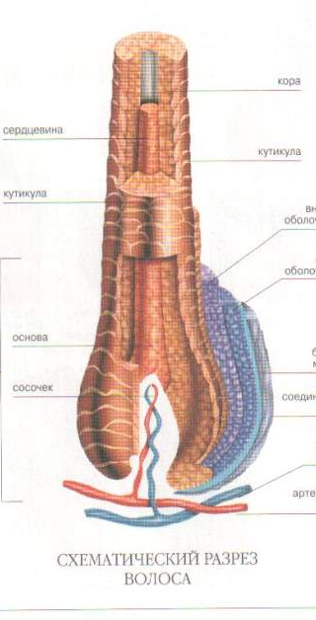
Строение волоса
Волосы состоят из стержня и корня.
Различают:
1. Длинные волосы (головы, бороды, усов);
2. Щетинистые (бровей, ресниц, носовой полости);
3. Пушковые – покрывают остальные участки кожи.

Slide 14
Слой кожи | Особенности строения | Функции
Внутренний – дерма (собственно кожа) | образована соединительной тканью, много эластичных волокон | придает упругость, легко растягивается при движении
 | рецепторы | воспринимают холод, тепло, прикосновения, боль
 | кровеносные сосуды | питают клетки кожи, участвуют в терморегуляции
 | потовые железы | выделение, терморегуляция
 | сальные железы | предохраняют от высыхания
 | волосы | защищают от воздействия лучей солнца
Строение кожи и ее функции

Slide 15
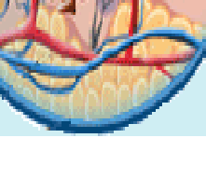
Подкожная жировая клетчатка – гиподерма.
- имеет очень большое значение для кожи. В первую очередь - это терморегуляция.
- Жировые клетки также представляют собой депо, в которых могут сохраняться жирорастворимые витамины (А, Е, F, К).
- подкожная жировая клетчатка очень важна как механическая опора для наружных слоев кожи.
- Кожа, в которой слабо выражен этот слой, обычно имеет больше морщин и складок, быстрее "стареет".
Жировые дольки
Кровеносные сосуды

Slide 16
Строение кожи и ее функции
Слой кожи | Особенности строения | Функции
Гиподерма | образована соединительной тканью, много жировых долек | Защита внутренних органов от механических воздействий, запас органических веществ
 | кровеносные сосуды | питают клетки кожи, участвуют в терморегуляции

